Slide 1


应用内支付该知道的姿势
主持人：七夜 邮箱：justqiye@163.com

Slide 2
目录
CONTENTS
STEP
01
STEP
02
STEP
03
STEP
04
背景
流程图&数据
代码&注意点
小结

Slide 3
背景介绍
IAP，即in-App Purchase
IAP，即in-App Purchase ，是一种智能移动终端应用程序付费的模式，在苹果（Apple）iOS、谷歌安卓（Google Android）、微软WindowsPhone等智能移动终端操作系统中都有相应的实现。（苹果拿30%抽成）
四种类型
1.Consumable（消耗品）: 每次下载都需要付费；
2.Non-consumable（非消耗品）: 仅需付费一次；
3.Auto-Renewable Subscriptions：自动订阅；
4.Free Subscription：免费订阅
热点问题
今年4月底苹果强势逼迫微信公众平台按照内购机制修改打赏方式。
按照苹果的3.1.1条款，诸如微博打赏、微信公众号内容打赏、直播分成和知乎的付费问答等应用，苹果都要抽取30%左右的分成。（最新消息，苹果可能要妥协）
IAP的重要性
不论应用还是游戏，对于研发公司或是个人，宗旨就是赚钱。当然也不排除一些免费的app。
支付的重要性不言而喻。
尤其对于游戏来说，一个大R，能撑起来一个服务器，几十万／百万有的玩家不在少数。如果哪天大R因为充值这块出了问题而放弃了该游戏，那就是莫大损失。

Slide 4
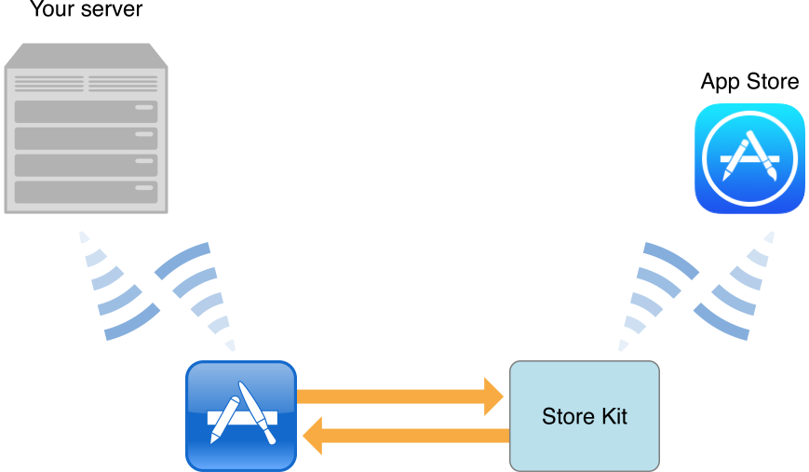
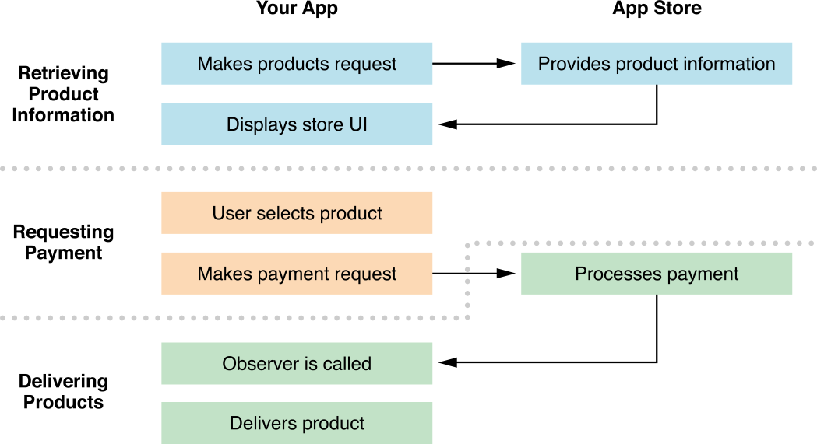

Slide 5
用数据说话
100%
100%
100%
100%
X+10
X+5-10
X+25
X+5
大陆
港澳台
日本
韩国
10+
5+
5-
5+

Slide 6
用数据说话
用时10s
用时20s
点击添加相关标题文字，点击添加相关标题文字，点击添加相关标题文字，点击添加相关标题文字。
点击添加相关标题文字，点击添加相关标题文字，点击添加相关标题文字，点击添加相关标题文字。
用时30s
用时40s
点击添加相关标题文字，点击添加相关标题文字，点击添加相关标题文字，点击添加相关标题文字。
一个订单
Time
点击添加相关标题文字，点击添加相关标题文字，点击添加相关标题文字，点击添加相关标题文字。
用时60s
用时60s以上
点击添加相关标题文字，点击添加相关标题文字，点击添加相关标题文字，点击添加相关标题文字。
点击添加相关标题文字，点击添加相关标题文字，点击添加相关标题文字，点击添加相关标题文字。

Slide 7
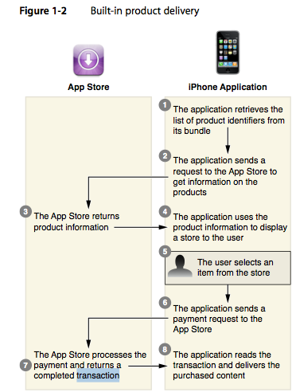

单机游戏 或 应用
a.国外用户更倾向于应用购买付费
b.国内单机游戏用的多,应用相对较少
c.安全性较低，容易被刷

Slide 8
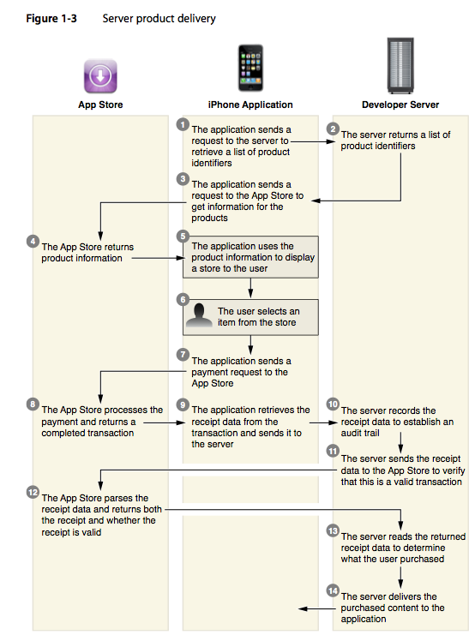
拥有服务器的应用 或 游戏
1.[[SKPaymentQueue defaultQueue] addTransactionObserver:self];
添加侦听的时机
2. [SKPaymentQueue canMakePayments]
判断一下用户是否关闭了支付
3. [[SKPaymentQueue defaultQueue] addTransactionObserver:self];
在dealloc 里面要移除侦听，不然会有低概率crash
[[SKPaymentQueue defaultQueue] finishTransaction: transaction];调用时机（服务器返回结果后）
3.订单支付过程意外断网
a. 坐地铁或是高铁 信号不稳定
b。Wifi或是4G因欠费或是路由器故障
c. 出行在外，信号不好
d。突然来电话
e 。。。。。。

Slide 9
解决意外断网订单
订单信息本地化
3-5次断网请求
可以把意外的订单信息写到本地，下次启动或是有网，请求服务器验证
这个机制一定要做
01
04
02
SKPaymentTransactionObserver
03
服务器log
要在应用启动时候侦听，在dealloc时候要移除
每一步的操作即使存到服务器端，发现问题继续定位，修复

Slide 10
奇葩的错误码（只是部分）
SKPaymentTransactionStateFailed,code:-2 APPLE:A.用户取消支付-2，由于网络等异常引起的取消（UnknowError,需要跟进）
SKPaymentTransactionStateFailed,code:2, APPLE:B.用户取消支付(SKErrorPaymentCancelled)
SKPaymentTransactionStateFailed,code:2037 APPLE:C.支付请求频繁被限制2037问题，需要联系Apple客服（UnknowError,需要跟进）
SKPaymentTransactionStateFailed,code:0, APPLE:D.用户设备越狱、支付帐号问题或者支付地区不匹配(SKErrorUnknown)
SKPaymentTransactionStatePurchased,code:0, APPLE:E.receipt-data 属性数据 不规范 或 丢失 或 重复 或 伪造
SKPaymentTransactionStateFailed,code:-4, APPLE:F.UI canceled by system.指纹支付时候支付界面被系统取消
errorType:APPSTORE_INVALID_PRODUCT_ERROR APPLE:G.Product id invalid. 支付地区不匹配
NSURLErrorDomain Code=-1005 APPLE:H.无法连接iTunes Store
canMakePayments is false,user do not allow iap APPLE: I.用户自己禁止 iap
SKErrorClientInvalid APPLE: J. 客户端无效
SKErrorPaymentInvalid APPLE: K. 支付无效
SKErrorPaymentNotAllowed APPLE: L. 支付不被允许
SKErrorStoreProductNotAvailable APPLE: M. 商品无效
SKErrorCloudServicePermissionDenied APPLE: N. 云服务器权限被禁止
SKErrorCloudServiceNetworkConnectionFailed APPLE: O. 云服务器网路连接失败
-1001 APPLE:a1.该error-1001属于A的子类型，一种网络请求失败错误
21002 APPLE:e1.该21002属于E的子类型，receipt 伪造
UnknowError未知错误 APPLE:P.这个错误为总错误 - A/B/C/D/E/F/G/H/I/J...O 的值（因为未知错误没有特别的log，需要服务器算下）
Error Domain=NSURLErrorDomain Code=-1001 "無法連接 iTunes Store" APPLE: Q. 无法连接appstore，商品列表请求失败
NSURLErrorDomain Code=-1003 "Cannot connect to iTunes Store" APPLE: Q. 无法连接appstore，商品列表请求失败

Slide 11
外挂
Please replace the written content
YOUR TITLE
YOUR TITLE
点击添加相关标题文字，点击添加相关标题文字，点击添加相关标题文字，点击添加相关标题文字，点击添加相关标题文字，点击添加相关标题文字，点击添加相关标题文字。
01
02
点击添加相关标题文字，点击添加相关标题文字，点击添加相关标题文字，点击添加相关标题文字，点击添加相关标题文字，点击添加相关标题文字，点击添加相关标题文字。
YOUR TITLE
YOUR TITLE
04
03
点击添加相关标题文字，点击添加相关标题文字，点击添加相关标题文字，点击添加相关标题文字，点击添加相关标题文字，点击添加相关标题文字，点击添加相关标题文字。
点击添加相关标题文字，点击添加相关标题文字，点击添加相关标题文字，点击添加相关标题文字，点击添加相关标题文字，点击添加相关标题文字，点击添加相关标题文字。

Slide 12
小结
Log日志跟踪
关注苹果一些政策
每天查看成功率，取消率，异常率等一些参数，日积月累，多分析。
每周抽时间去关注一些苹果一些政策。以及浏览一下苹果论坛一些动态。
对于初尝试
源码在git
搞清楚整个流程，测试账号，环境，以及票据校验地址。提审的时候，一定要提交测试账号，不然会被拒绝。
直接看源码吧。。。没啥好说的了

Slide 13

PPT模板下载：www.1ppt.com/moban/ 行业PPT模板：www.1ppt.com/hangye/
节日PPT模板：www.1ppt.com/jieri/ PPT素材下载：www.1ppt.com/sucai/
PPT背景图片：www.1ppt.com/beijing/ PPT图表下载：www.1ppt.com/tubiao/
优秀PPT下载：www.1ppt.com/xiazai/ PPT教程： www.1ppt.com/powerpoint/
Word教程： www.1ppt.com/word/ Excel教程：www.1ppt.com/excel/
资料下载：www.1ppt.com/ziliao/ PPT课件下载：www.1ppt.com/kejian/
范文下载：www.1ppt.com/fanwen/ 试卷下载：www.1ppt.com/shiti/
教案下载：www.1ppt.com/jiaoan/ PPT论坛：www.1ppt.cn
END
感谢聆听，批评指导
2017.07.27

